Slide 1
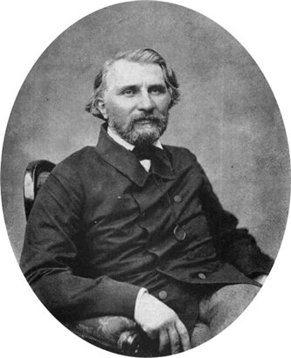
И.С. Тургенев
Стихотворения в прозе.
«Памяти Ю. П. Вревской»

Slide 2
- эпизоды из жизни народа;
- народ и борцы за народное дело;
- философские размышления о жизни и смерти;
- раздумья автора о самоотверженности живого сердца.
Стихотворения объединены
по темам:

Slide 3
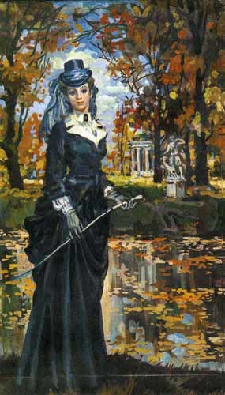
Ю. П. Вревская…
Человек изумительной, поистине героической судьбы. Своей красотой, умом, образованностью, обаянием она очаровала Петербург и Париж. Знакомством с ней дорожил Виктор Гюго. Её хорошо знал Ференц Лист.
Она была в числе тех немногих друзей И.С.Тургенева, кому он в письмах и разговорах доверял своё самое заветное, самое душевное…

Slide 4
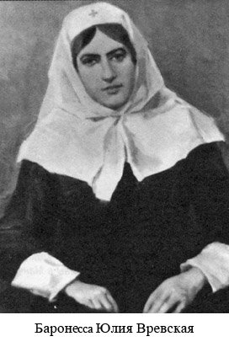
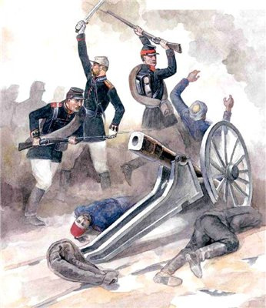
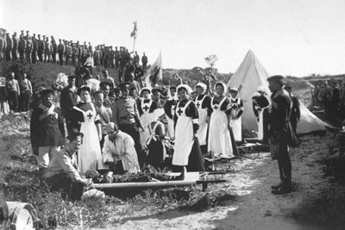

Slide 5
Милосердие
Самоотверженность
Долг
Нравственная красота
СЛОВАРНАЯ РАБОТА

Slide 6
Подготовить (на выбор) сочинение- размышление:
Что побудило героиню сделать такой выбор?
Мои мысли и чувства о стихотворении Тургенева «Памяти Ю.П.Вревской».

